Slide 1
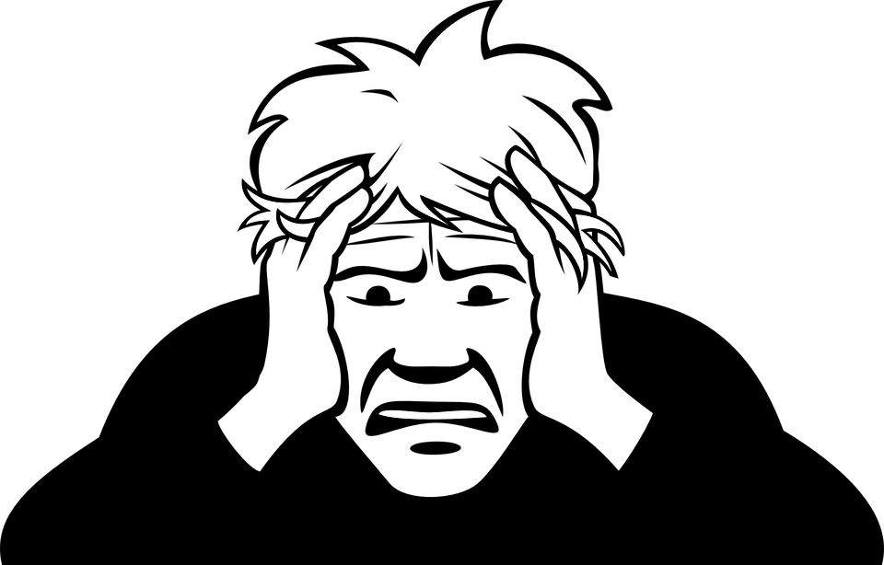
Eenzaamheid….
Wat dóe je eraan???

Slide 2
Eenzaamheid….
Wat is het….

Slide 3
Definitie Eenzaamheid
“Eenzaamheid is het subjectief ervaren van een onplezierig of ontoelaatbaar gemis aan (kwaliteit van) bepaalde sociale relaties”
Emotionele eenzaamheid: afwezigheid intieme relatie of vertrouwenspersoon
Sociale eenzaamheid: afwezigheid van bredere kring van contacten of sociaal netwerk

Slide 4
Hoe meet je eenzaamheid
Gewoon vragen …
- risico: ontkenning ….

Slide 5
Hoe meet je eenzaamheid
Opnemen in breder onderzoek/enquête:
Direct: Bent u wel eens eenzaam?
Ja, vaak; ja, soms; nee, nooit; etc.
Indirect: ‘gestandaardiseerde’ vragenlijst’
(vragen naar contacten, ervaringen, etc..; EENZAAMHEIDSCHAAL)
Ervaring : eenzaamheid beter in beeld…

Slide 6
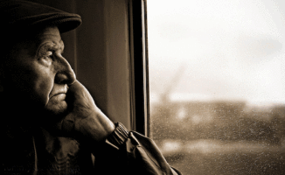
Weten we het dan écht?
Deels…
Taboe blijft …
Neemt wel af…..
Maar hoe het voélt…

Slide 7
Wat zeggen de cijfers?
Percentage mensen dat zich eenzaam voelt, naar geslacht, leeftijd en onderwijsniveau

Slide 8
En die in Amsterdam?

Slide 9
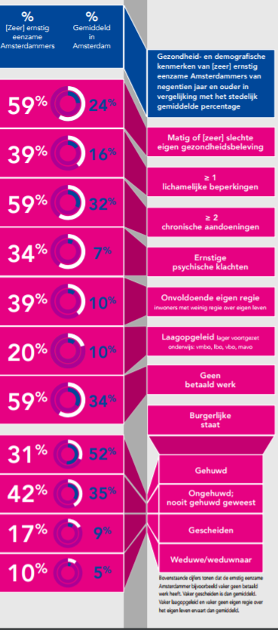
Acht ‘persona’s’
Mantelzorger
Psychische problematiek
Licht verstandelijke beperking
LHBTI
Weduwe
Immigrant
Jongere
Werk- en partnerloos

Slide 10
Wat dóe je eraan???

Slide 11
Wat kún je doen??
Herken verschil emotionele en sociale eenzaamheid
Kúnnen elkaar versterken, maar is niet per se zo!!
Eenzaamheid kan tijdelijk zijn of (bijna-) structureel
Zoek naar interventie die past ..
‘op maat’ of bijv. What Works Principles

Slide 12
Sociale eenzaamheid
Leggen/aangaan sociale contacten
Danspaleis
Maaltijden
‘Soos’
Etc.
Netwerkversterking/netwerkontwikkeling
Maatjesprojecten
Netwerkcoach
Etc.
Faciliteren/stimuleren ontmoeting, ook/juist in inrichting gebouwde omgeving
Fysieke toegankelijkheid
Groenvoorzieningen
‘Woonerven’; hofjes…

Slide 13
Emotionele eenzaamheid
Kán leiden tot sociale eenzaamheid
Is niet weg te nemen door méér sociale contacten!!
(h)Erken dit ook…
Inzet interventie op afslijpen scherpe randjes

Slide 14
Eenzaamheid te voorkomen?
Opvoeding: aanleren sociale vaardigheden
Opvoeding/aard: veerkracht, omgaan met tegenslag
Deel blijft ongrijpbaar, maar respect helpt
Zoek naar interventie die past ..

Slide 15
Zoek naar interventie die past ..
Wees niet bang voor ‘evidence based’
Help ook mee aan vaststellen ‘werkzame elementen’
Zoek naar overdraagbaarheid, ook/juist in andere contexten
Altijd in overleg met….

Slide 16
Zoek naar interventie die past ..
Wees niet bang voor ‘evidence based’
Help ook mee aan vaststellen ‘werkzame elementen’
Zoek naar overdraagbaarheid, ook/juist in andere contexten
Altijd in overleg met….
Dank voor uw aandacht

